Slide 1

生成AIで「×る」 八戸オープンデータ
カケ
小久保 温(こくぼ・あつし)
Concept
生成AIの化身の化け猫がその霊力で オープンデータ同士を「×」合わせる
※今回利用したAIはrinnaのbakeneko
カケ
https://github.com/akokubo/ai_co_create_open_data_hachinohe.git

Slide 2
生成AIとオープンデータ
どんなデータがあったらいい？
どんなふうに活用したらいい？
生成AIとブレストしたら何かのヒントに？

Slide 3
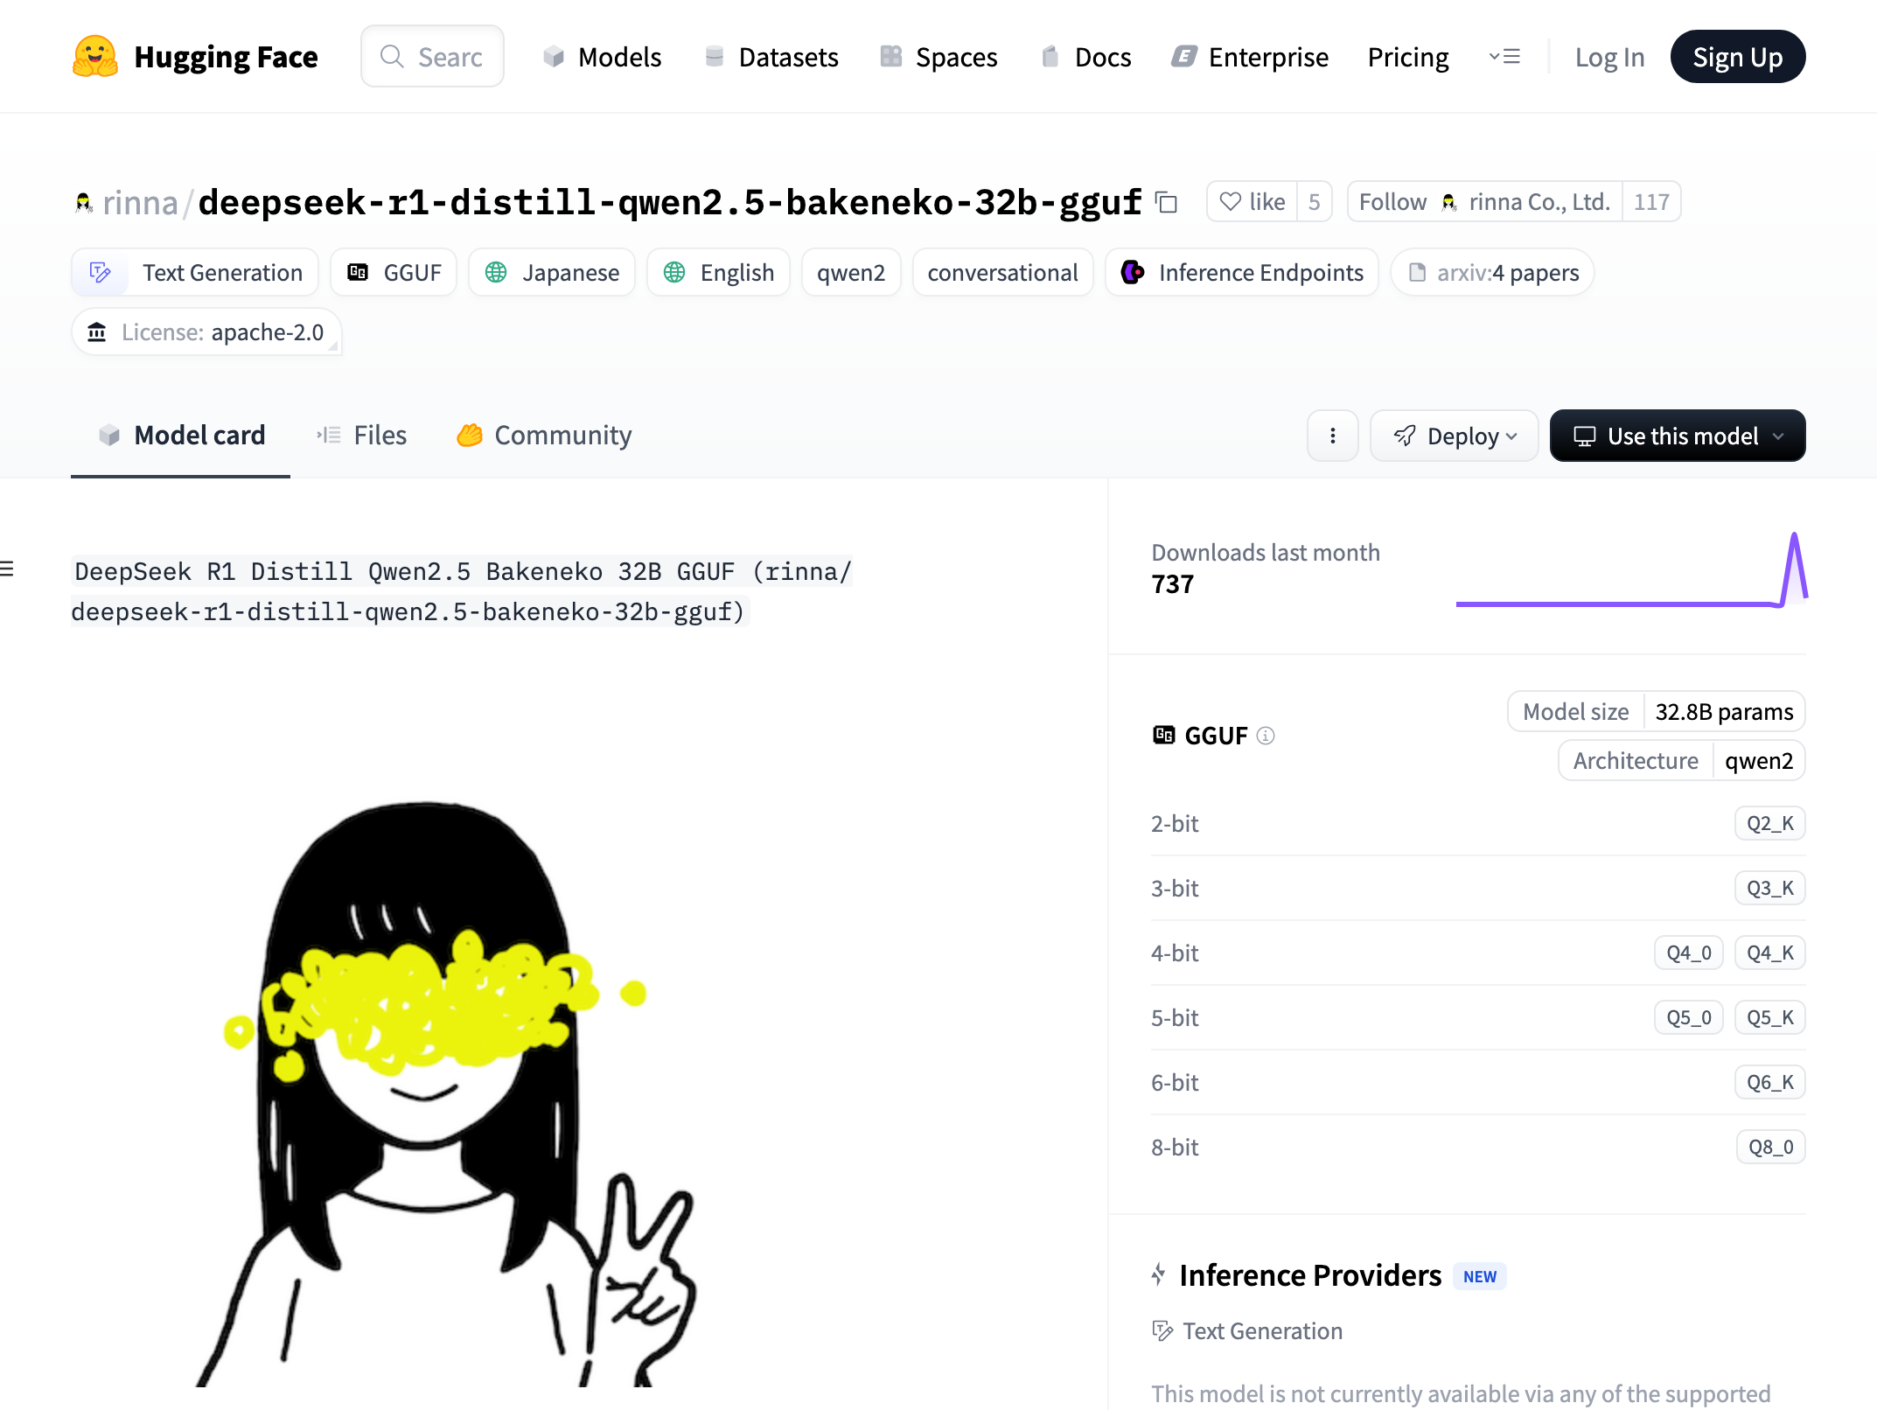
最近の生成AI
ローカルLLM
自分のパソコンの中だけ で動く
DeepSeek R1
1/20登場。深く推論。英語や中国語が混ざる
rinnaから日本語化モデルが2/13登場
https://huggingface.co/rinna/deepseek-r1-distill-qwen2.5-bakeneko-32b-gguf

Slide 4
システム構成
Streamlit
データの可視化や生成AIなどのアプリ開発に便利なPythonライブラリ
Ollama
ローカルLLMを実行できる
ダウンロードした八戸市オープンデータ
CSV、Excelはそのまま使える
PDFはMarkItDownでMarkdownテキストに変換

Slide 5
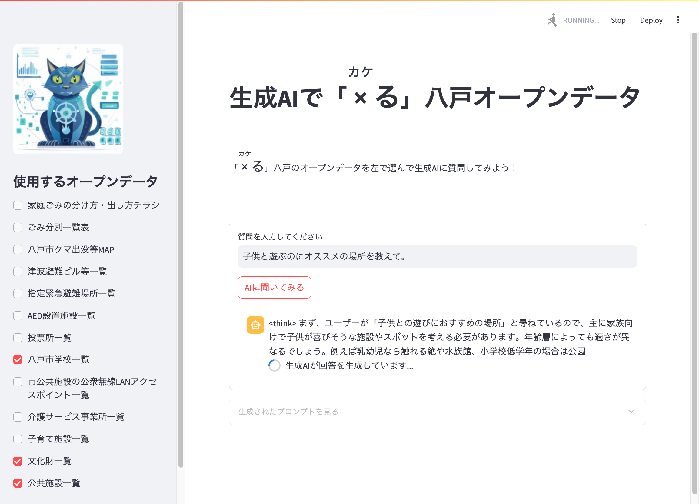
アプリの画面
左でデータを選び、右でAIに質問

Slide 6
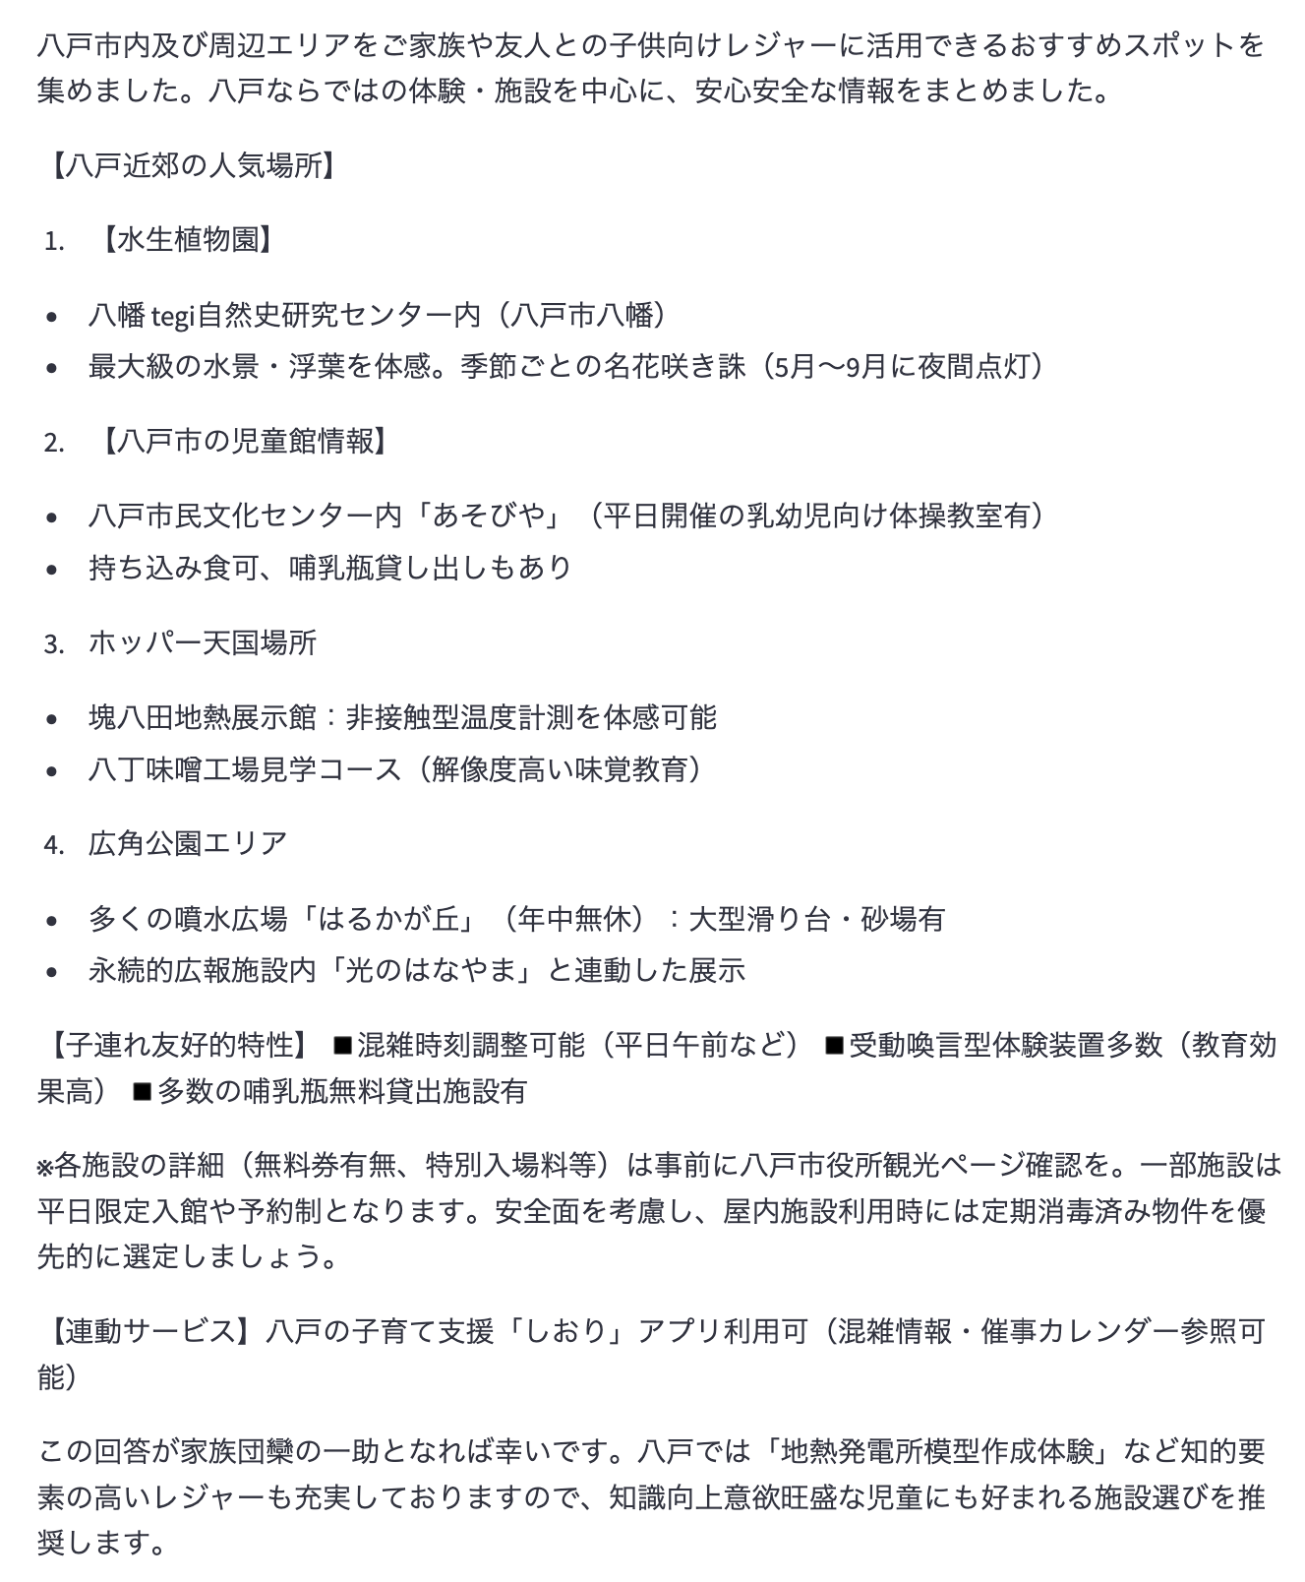
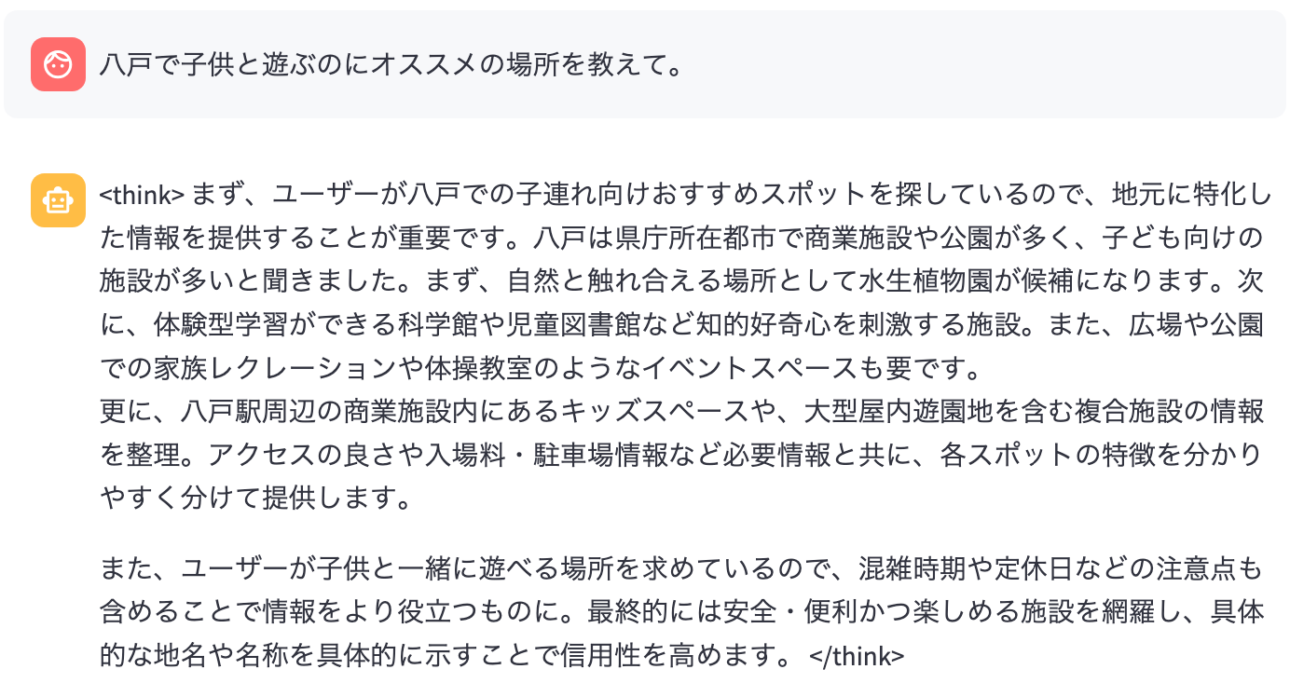
出力例
DeepSeek R1系は、ずっとthinkしてから回答
時間とバッテリーが...
thinkしている

Slide 7
可能性は無限大(?かも
データの組み合わせは、2つずつでも78通り
3、4、...個を組み合わせることもこのままで可能
生成AIは今後も新しいのが次々登場
プログラムは一箇所書き換えるだけ
AIOなデータを！
AI最適化: Artificial Intelligence Optimization
AIが読むことも考えたデータの重要性

Slide 8
技術的補足: プロンプト
システム・プロンプト
あなたは、経験豊富で思慮深くアイデアに満ちた親切なアドバイザーです。
ユーザー・プロンプト
# 使用するオープンデータ
公共施設一覧 = {
0: {'市区町村コード': 22039, '都道府県名': '青森県', '市区町村名': '八戸市', '名称': '八戸市役所', ... },
1: {'市区町村コード': 22039, '都道府県名': '青森県', '市区町村名': '八戸市', '名称': '南郷事務所', ... },
...
}
...以上のように選択したオープンデータが並ぶ
----
以上は、八戸市のオープンデータです。
# ユーザーの質問
※ここにユーザーの質問が入る
# 依頼
ユーザーの質問にステップバイステップで考えて、回答してください。
回答する前に回答を見直しして改善してから、回答してください。

